Slide 1
图像去模糊处理大作业展示
失焦模糊部分
方晓坤

Slide 2
展示内容
问题定义
实验过程
结果展示与分析

Slide 3
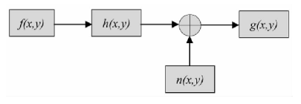
问题定义
由于相机的对焦问题，最终成像较为“模糊”
失焦模糊的模型
g(x,y) = h(x,y) * f(x,y) + n(x,y)
f(x,y)：清晰图像
h(x,y)：点扩散函数
n(x,y)：噪声
g(x,y)：模糊图像

Slide 4
实验过程
Naive Filter
Wiener Filter
Richardson-Lucy Algorithm

Slide 5
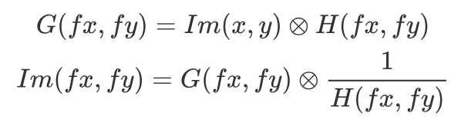
Naive Filter
原理
优点
  在已知PSF和完全没有噪声的情况下效果特别好
缺点
  如果有噪声会被频域除法放大

Slide 6
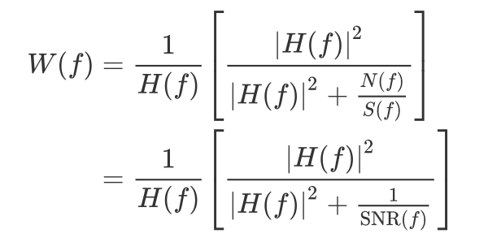
Wiener Filter
原理
优点
  不会放大噪声
缺点
  对单独图片可能需要调整参数

Slide 7
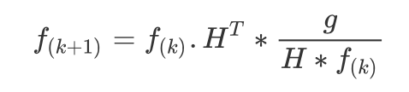
Richardson-Lucy Algorithm
原理
优点
  不需要SNR信息

Slide 8
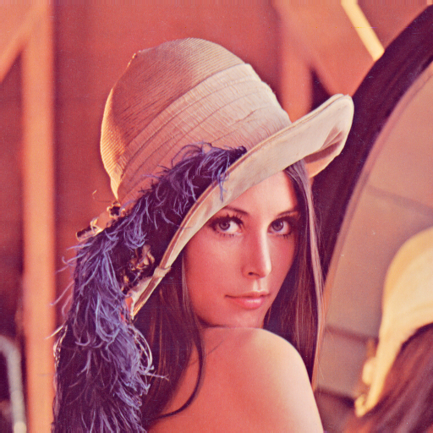
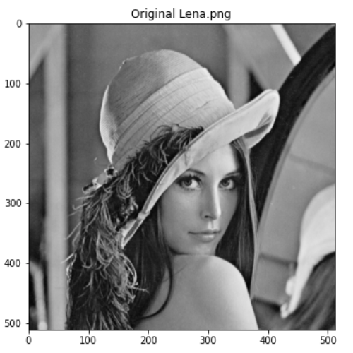
结果展示与分析

Slide 9
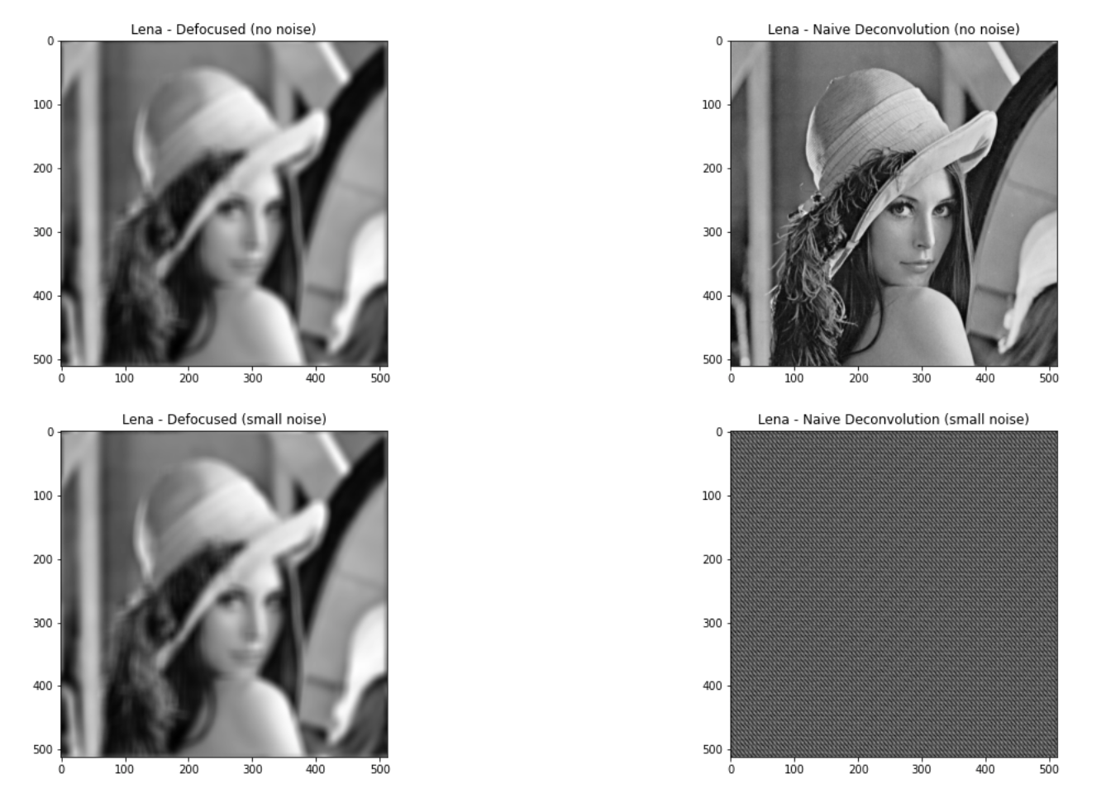

Slide 10
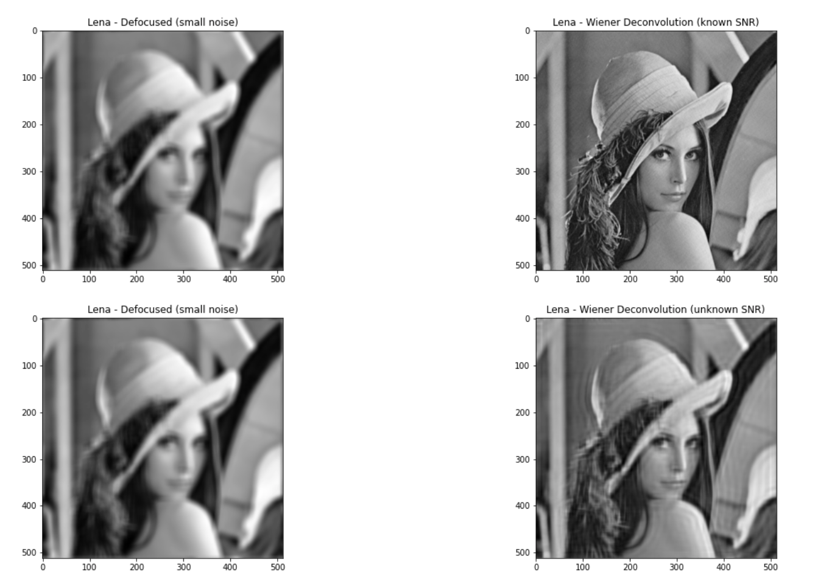

Slide 11
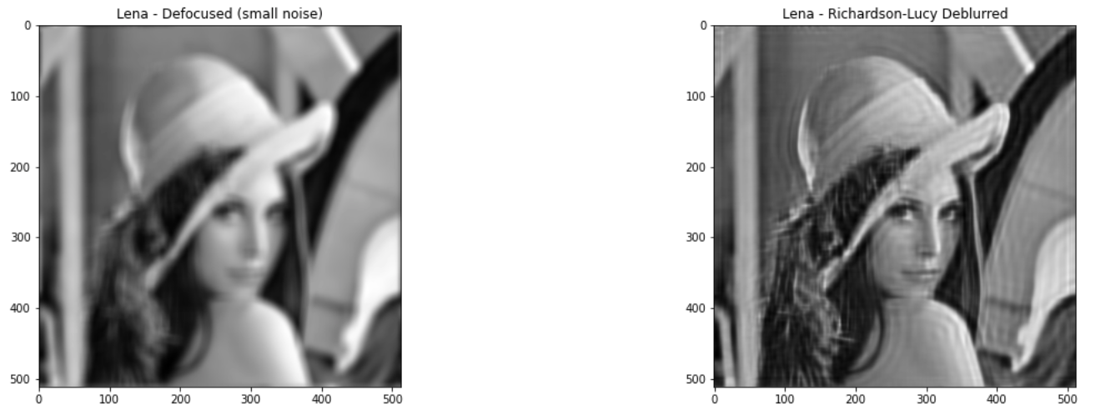

Slide 12
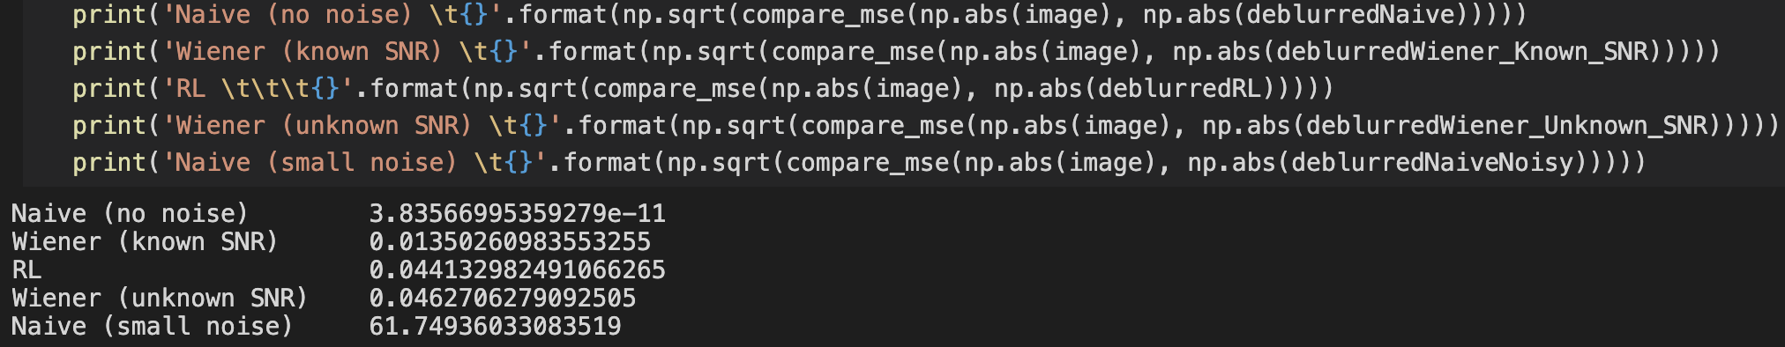

Slide 13
谢谢大家！

